Slide 1
Samen Beslissen
Datum
Notes:
Korte leeswijzer voor de presentatie:
Elke dia is voorzien van notities. Dit betreft letterlijke tekst die begeleider van de bijeenkomst kan vertellen (aan patiënten in de bijeenkomst). Uiteraard mag dit passend zijn bij taal van de organisatie / jezelf; pas dit naar eigen voorkeur aan.
In dik gedrukt staan variatie opties (uitbreiding van verhaal bij die vorm die je tijdens bijeenkomst kan toepassen óf vraag die je aan de groep kan stellen) of personaliseer opties (mogelijkheden om eigen materiaal aan dia toe te voegen)
---------- “Tekst bij dia door begeleider” Welkom allemaal bij deze bijeenkomst (OF het onderdeel) over Samen Beslissen.

Slide 2
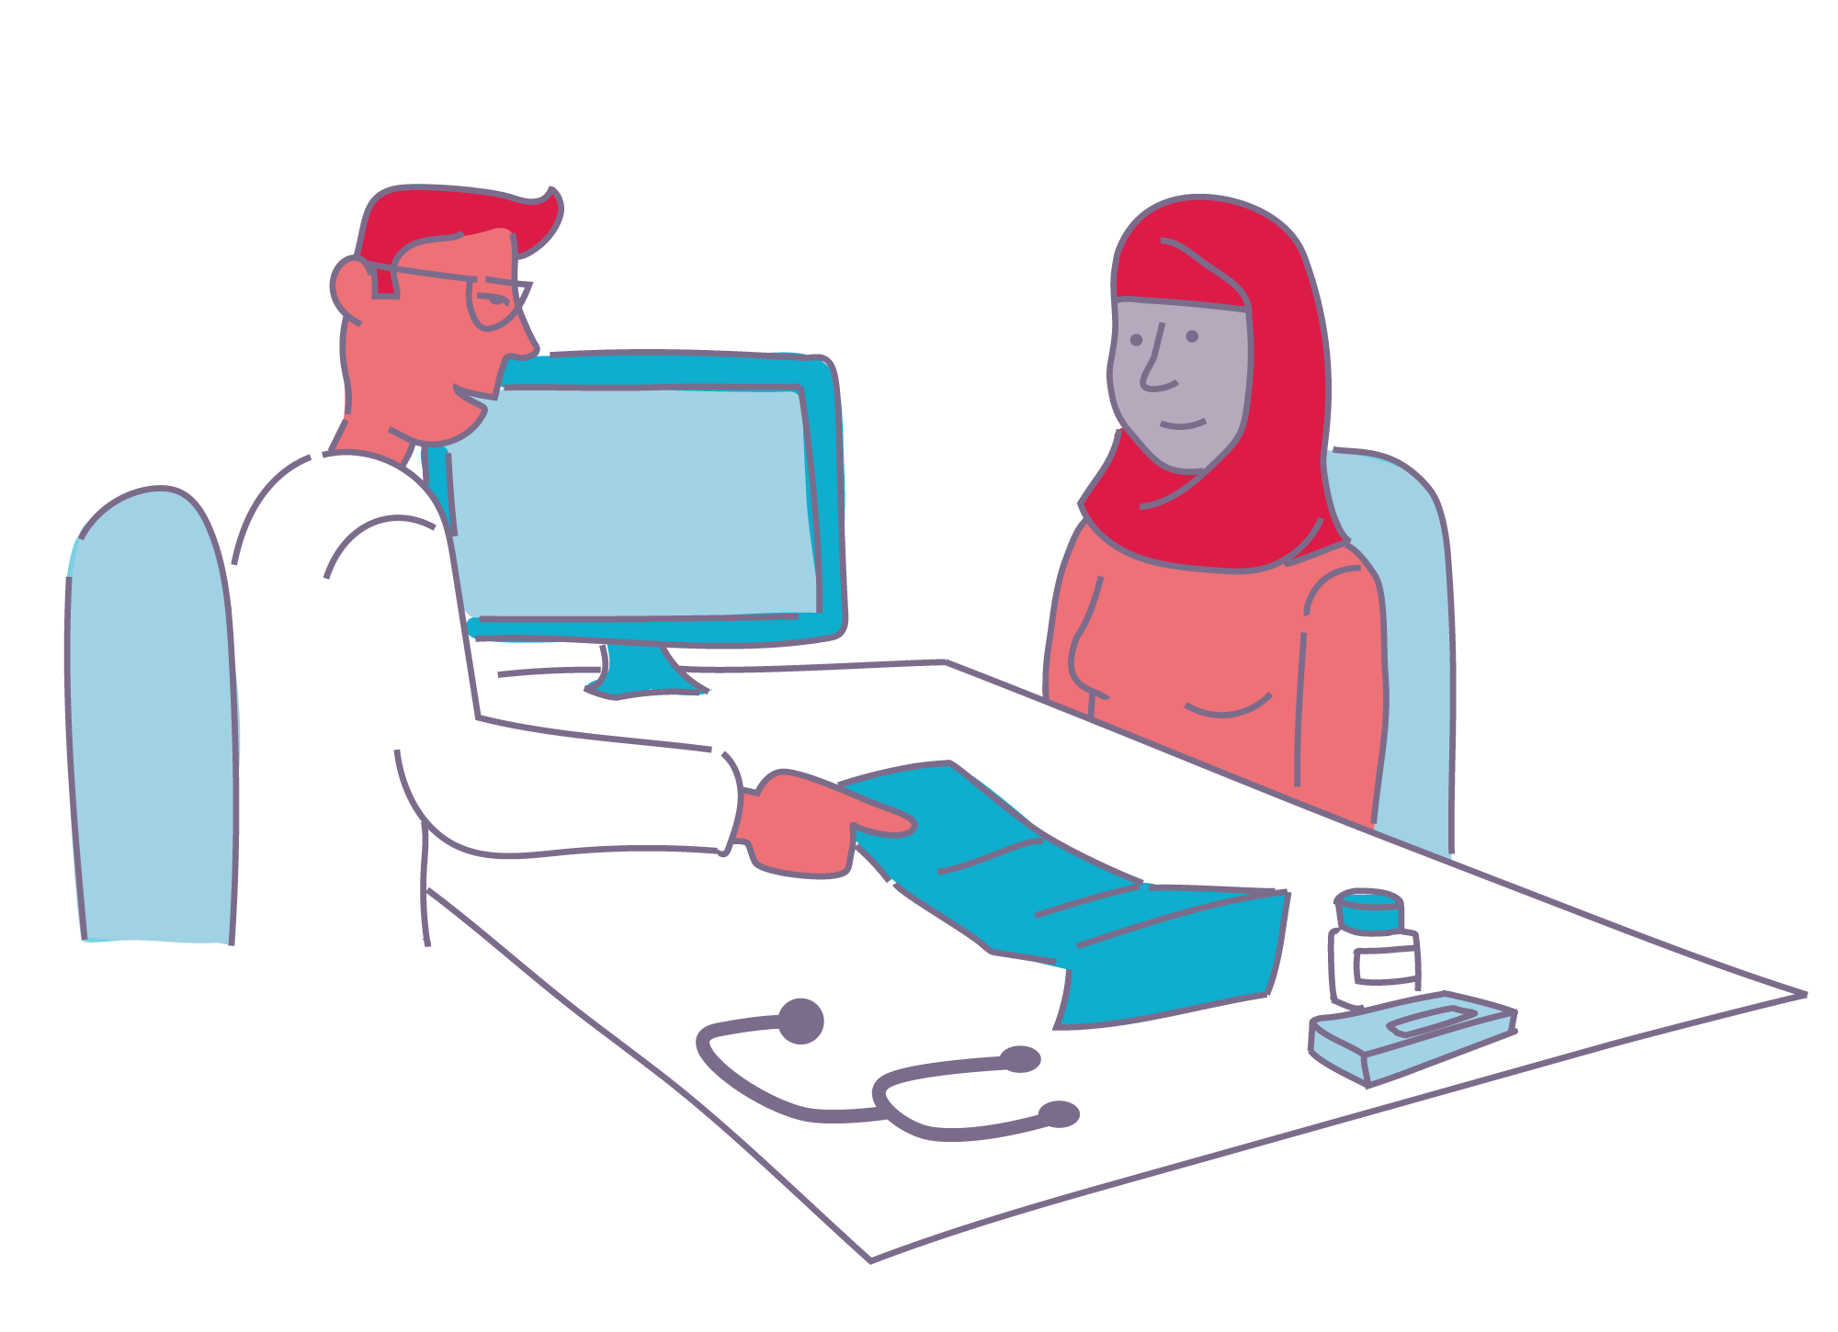
Introductie
Doel: informeren over Samen Beslissen
Duur:
Jouw inbreng is heel belangrijk!
Kennismaken
Notes:
“Tekst bij dia door begeleider”
Ik ga jullie meer vertellen over Samen Beslissen. Ik vertel wat Samen Beslissen is en waarom het belangrijk is en er is ruimte om ervaringen uit te wisselen. Misschien ben je vandaag aanwezig als patiënt, maar misschien ook wel als naaste. Ik zal jullie vaker aanspreken alsof jij diegene bent die zorg krijgt, maar ook jouw rol als naaste is heel belangrijk. Omdat jij kunt helpen bij het maken van keuzes. Het duurt [xx] minuten tot [eindtijd]. Als je vragen hebt, stel deze gerust tijdens of aan het einde van deze bijeenkomst. Jouw inbreng is vandaag heel belangrijk! Samen Beslissen gaat namelijk over jouw gezondheid.
Ik ben EIGEN NAAM, ROL IN DE ORGANISATIE en vandaag begeleid ik deze bijeenkomst over Samen Beslissen.
Bedenk of je hier ook aandacht wil besteden aan ‘spelregels’ zoals op mute staan bij digitale bijeenkomsten en / of hoeveel ruimte je patiënten geeft voor hun eigen verhaal.
Variatie optie: kennismaken met deelnemers
Voorstelrondje (kan digitaal en fysiek): iedereen noemt zijn haar naam
Variant (uitbreiden, bijv. bij langere bijeenkomst): vraag de patiënten in het voorstelrondje ook antwoord te geven op een vraag wanneer zij zich voorstellen, bijvoorbeeld: met welke reden ben jij vandaag bij de bijeenkomst?, of: wat verwacht je vandaag van de bijeenkomst?
Variatie optie: wanneer er een ander product (3, 4, of 5) volgt:
We beginnen met een korte presentatie waarin we/ik jullie informatie geven over dit onderwerp. Na de presentatie gaan we verder met Samen Beslissen door:
Het bekijken en bespreken van films met patiënten die hun verhaal delen over Samen Beslissen
EN/OF:
Te ontdekken wat jij als patiënt nu echt belangrijk vindt
EN/OF:
Met een stellingspel aan de slag te gaan.

Slide 3
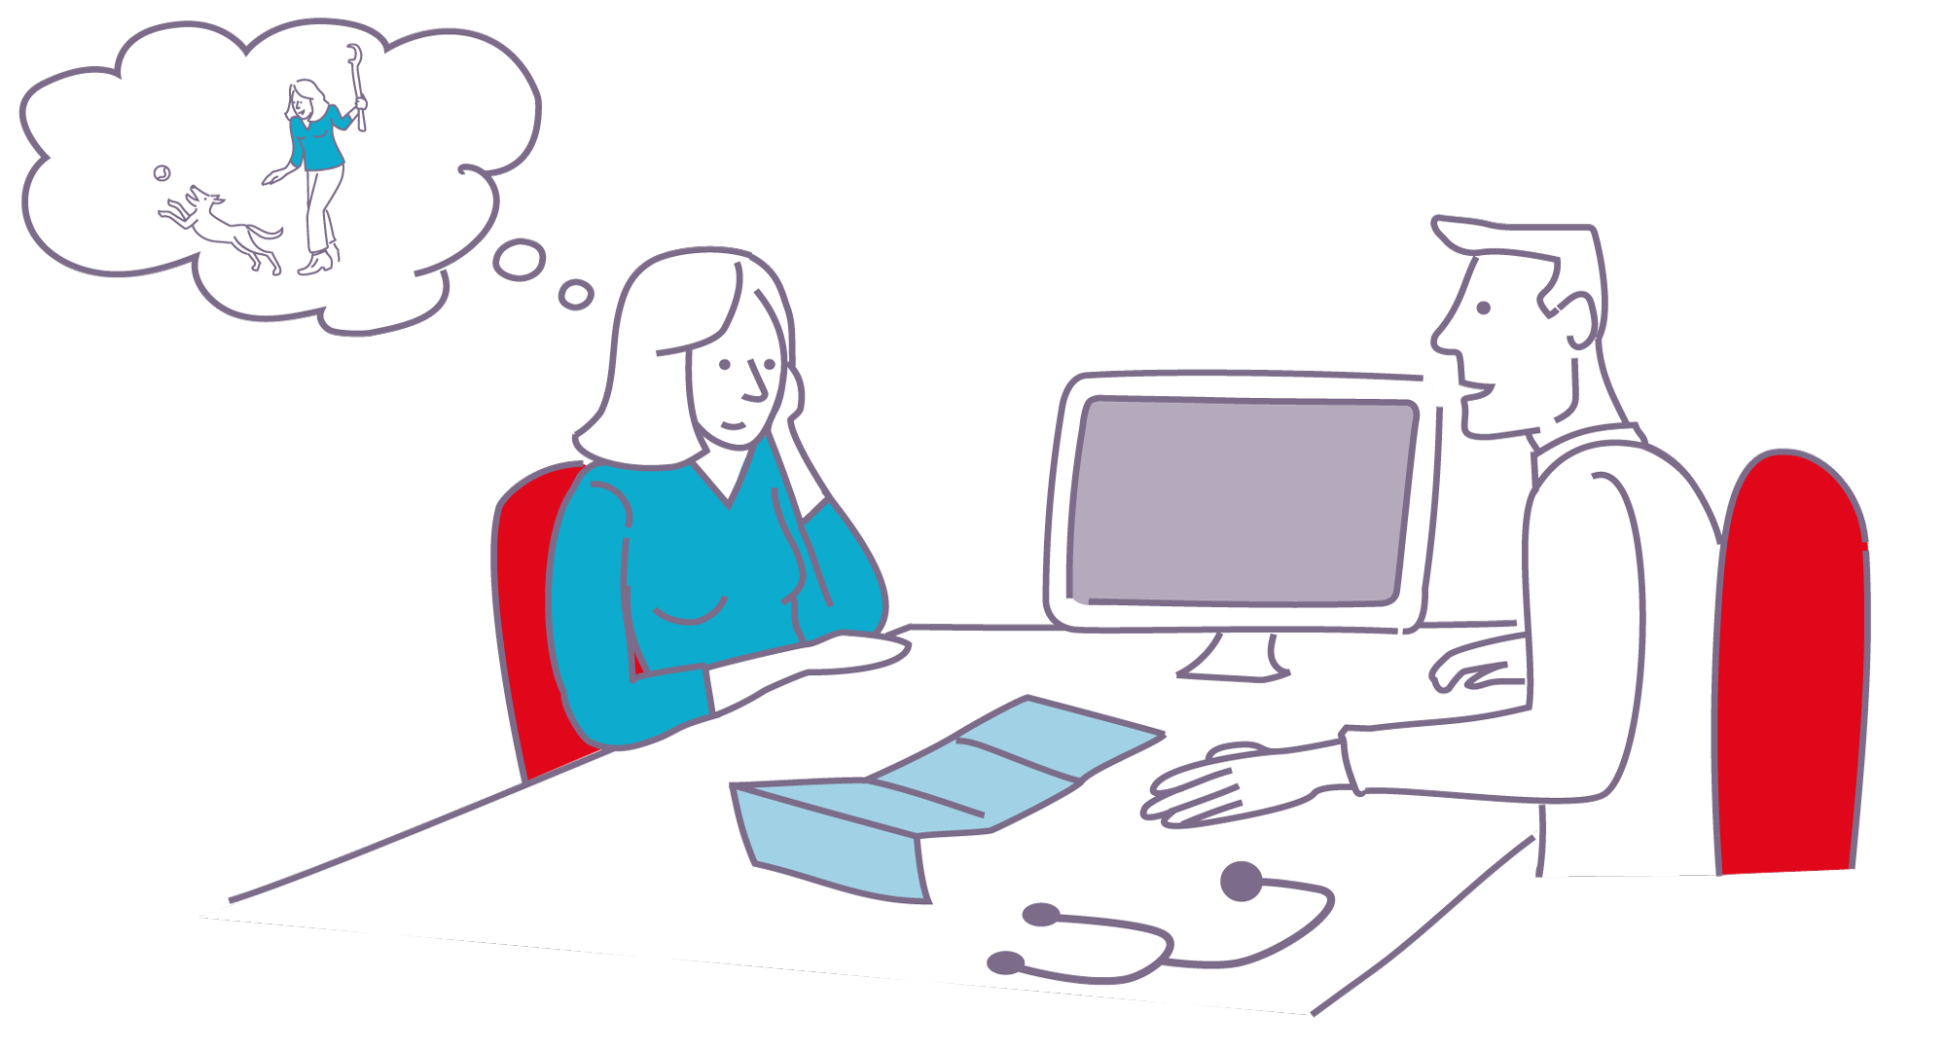
Inhoud
Wat is Samen Beslissen?
Jouw rol als patiënt
Dit kan jou helpen!
Notes:
“Tekst bij dia door begeleider”
In de bijeenkomst vertel ik wat Samen Beslissen is. Ik vertel ook waarom het belangrijk is, voor jou en voor jouw arts of verpleegkundige en wat jou kan helpen om Samen te Beslissen.
Personaliseer optie: eigen aanvullingen voor het programma
- Voeg eventueel aanvullingen uit jouw eigen organisatie toe aan het programma (bijvoorbeeld informatie over ziektebeeld, mededelingen vanuit de organisatie voor patiënten, extra informatie over Samen Beslissen, activiteiten voor patiënten, informatie voor naasten). Let op: zorg dat je hier voldoende tijd voor neemt in het totale programma van de bijeenkomst.

Slide 4
Wat is Samen Beslissen?
Notes:
“Tekst bij dia door begeleider”
Ik ga kort vertellen wat Samen Beslissen is.

Slide 5
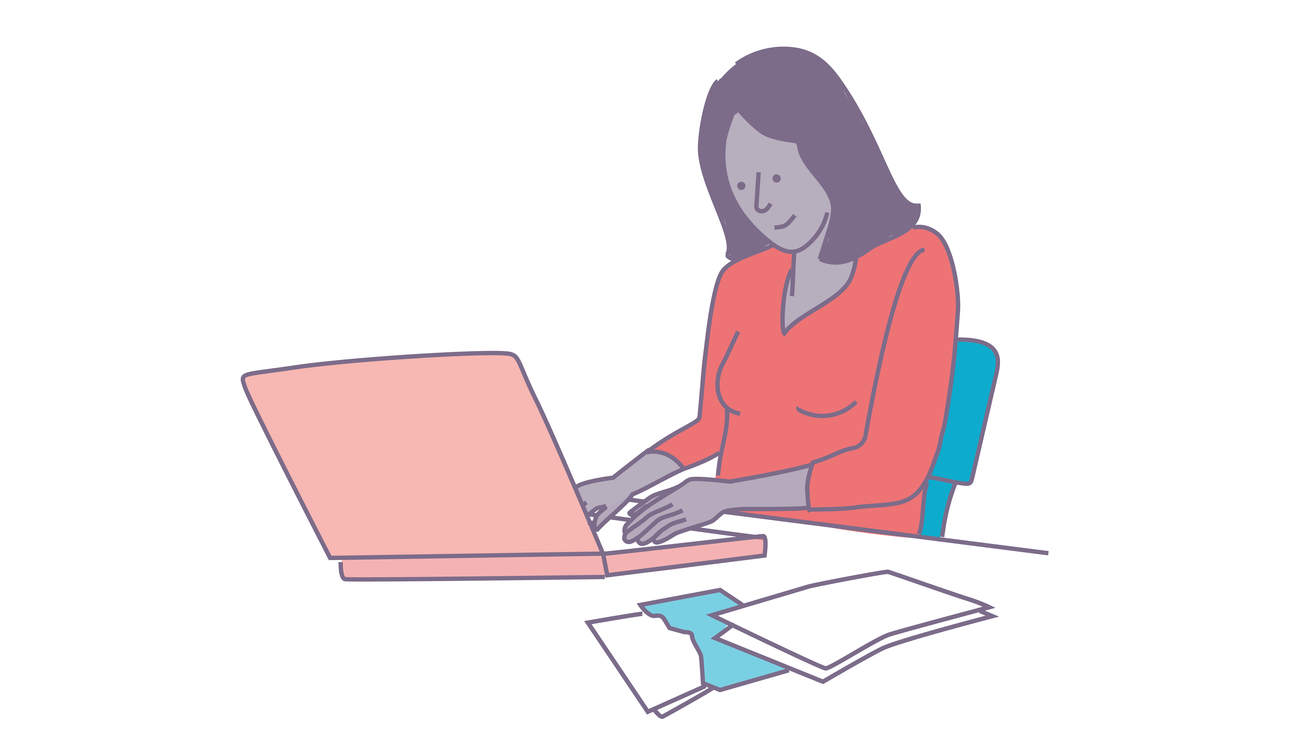
Wat is Samen Beslissen?
Jij en je zorgverlener praten samen over:
Jouw klachten of ziekte
Welke behandelingen zijn er
Voordelen en nadelen
Jouw voorkeuren
Jouw situatie: zoals wonen, familie, werk
Jullie beslissen samen over:
Welke behandeling past bij jou
Wel of geen behandeling
Notes:
“Tekst bij dia door begeleider”
Bij Samen Beslissen praat je samen met je zorgverlener over je ziekte of klachten. De zorgverlener is de medische expert en kan je vertellen welke behandelingen er zijn en welke voordelen en nadelen die hebben. Jullie praten ook over je voorkeuren en over wat er kan in jouw situatie. Jij bent namelijk de expert over jouw leven.
Het kan zijn dat dit één gesprek is, maar bij grote beslissingen kunnen dat ook meerdere gesprekken zijn. Het is ook belangrijk dat je tijd krijgt om na te denken over wat je wilt.
Uiteindelijk beslissen jij en je zorgverlener welke behandeling het wordt. Of jullie besluiten om nog even af te wachten of niet te behandelen, dat kan ook.
Variatie optie: informatie geven over informatie websites
Eventueel kun je de website benoemen voor extra informatie (zie ook overzicht uit product 1):
Hallo Patiënt - Begin een goed gesprek
Variatie optie: informatieve filmpjes over Samen Beslissen laten zien
Optioneel kunnen de volgende film(s) worden getoond om uit te leggen wat samen beslissen is (zie ook overzicht uit product 1):
https://begineengoedgesprek.nl/hallo-patient/samen-beslissen/#inline
Samen Beslissen (Radboud)
Filmpje ‘Wat is gedeelde besluitvorming’: https://www.youtube.com/watch?v=L7NPKvzyRtI
Indien je één van bovenstaande filmpjes laat zien, kun je de volgende dia’s overslaan (vanwege overlap in informatie): 5, 6 en 7
Personaliseer optie: informatieve filmpjes uit eigen organisatie laten zien
Heeft jouw organisatie een film ontwikkeld of ander beeld over wat Samen Beslissen is? Dan kun je de patiënten dit laten zien.

Slide 6
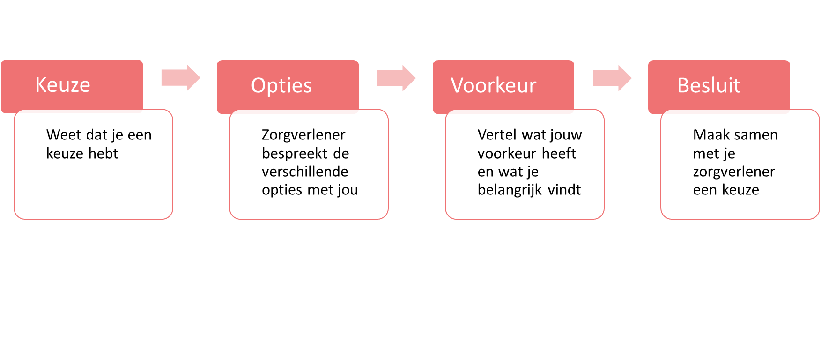
Wat is Samen Beslissen?
Notes:
“Tekst bij dia door begeleider”
Op deze dia kun je de stappen van Samen Beslissen zien. Allereerst is het belangrijk te weten dat je een keuze hebt over jouw behandeling. Je mag bijvoorbeeld mee beslissen over het gebruik van medicijnen, welke behandeling het beste bij jou past, maar ook of je wel of niet een operatie wil. Je kunt samen beslissen met je huisarts, de dokter in het ziekenhuis, maar bijvoorbeeld ook met een verpleegkundige.
Vervolgens bespreekt de zorgverlener de verschillende opties met jou. Zo kunnen er verschillende medicijnen zijn voor je klacht of ziekte. Of zijn er meerdere opties waar je behandeling kan plaatsvinden (zoals in een ziekenhuis of kliniek). Je kunt er ook voor kiezen om niets te doen.
Daarna vertel je wat jouw voorkeur heeft en wat je belangrijk vindt. Vind je het bijvoorbeeld moeilijk om pillen te slikken? Of wil je graag nog kunnen blijven sporten na je behandeling?
Uiteindelijk maak je een keuze. Uiteindelijk beslis je samen met je zorgverlener wat het beste bij jou past.

Slide 7
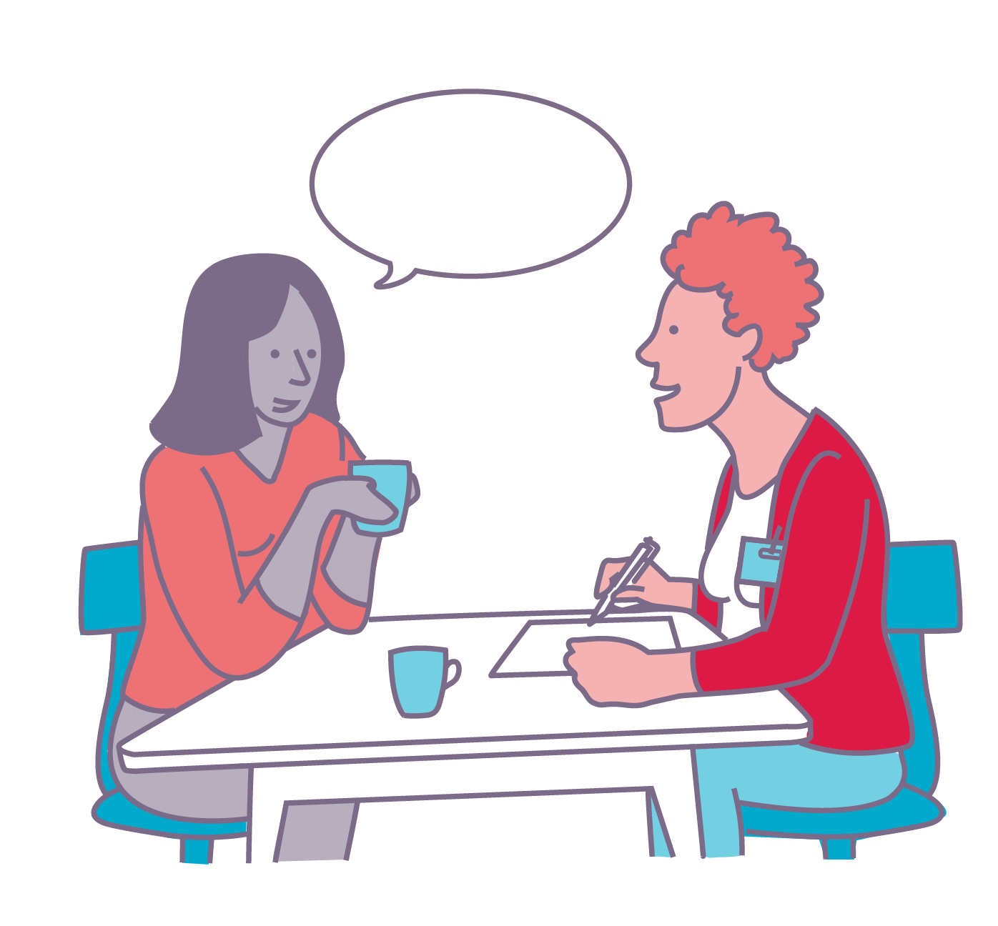
Waarom Samen Beslissen?
Je krijgt zorg die past bij jou
Je bent beter geïnformeerd
De zorgverlener weet wat jij wilt en belangrijk vindt
De betrokkenheid tussen jou (en naasten) en je zorgverlener is beter
Je bent meer tevreden
Notes:
“Tekst bij dia door begeleider”
Waarom is Samen Beslissen nu zo belangrijk? Uit onderzoek is gebleken dat je als patiënt met samen beslissen de zorg krijgt die bij jou past. Je bent beter geïnformeerd en de zorgverlener weet ook beter wat jij wilt en belangrijk vindt. De betrokkenheid tussen jou, jouw naasten en je zorgverlener is ook beter. Ook ben jij als patiënt meer tevreden als je samen kunt beslissen.
Personaliseer tip: onderzoek / analyse uit eigen organisatie
Kijk of er in jouw organisatie onderzoek is gedaan naar Samen Beslissen; de resultaten kun je ook hier delen.

Slide 8
Voorbeelden van Samen Beslissen
Notes:
De volgende 5 slides bevatten voorbeelden over wat Samen Beslissen is. Deze voorbeelden zijn optioneel. Je kunt er een paar uitkiezen om te bespreken tijdens de bijeenkomst.
Tekst voor begeleider
Om dit iets beter uit te leggen, heb ik hier een paar voorbeelden.
Variatie optie: vraag aan de patiënten een voorbeeld van Samen Beslissen
Optioneel kun je de patiënten tijdens de bijeenkomst vragen of zij een voorbeeld hebben van Samen Beslissen: waar heeft hij/zij weleens een keuze gemaakt? Wat heeft hij/zij daaruit geleerd? Welke tips heeft hij/zij?
Personaliseer optie: voorbeelden uit eigen organisatie / specifieke doelgroep
Optioneel kun je voorbeelden selecteren uit de eigen organisatie passend bij de doelgroep van je bijeenkomst. Werk deze uit op een soortgelijke dia en bespreek deze in de bijeenkomst. De context kun je ook uitwerken onder de dia. Kijk of je daarin ook de variatie optie kunt meenemen als je een langere bijeenkomst organiseert.

Slide 9
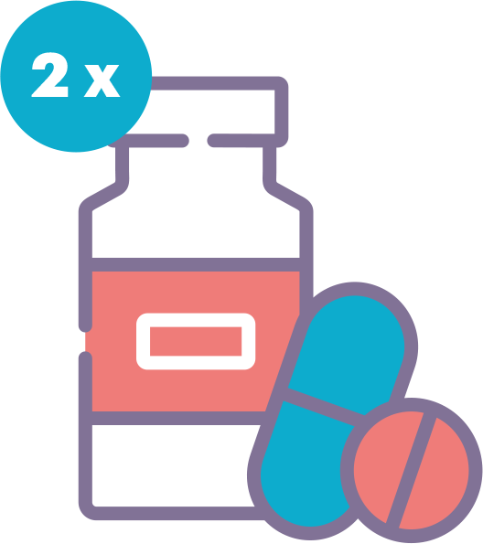
Vier keer per dag op vaste tijden een pil slikken kan lastig zijn voor iemand.
Deze persoon zegt dit tegen de arts.
De arts kan misschien een ander medicijn voorschrijven.
Notes:
“Tekst bij dia door begeleider”
*Voorlezen voorbeeld.* In dit voorbeeld zie je dat er soms andere mogelijkheden zijn voor het slikken van veel pillen op een dag. Het belangrijkste is dus dat je aan je zorgverlener vertelt over jouw situatie en wat jij belangrijk vindt. Dan kunnen jullie samen op zoek naar een oplossing.

Slide 10
Iemand gaat elke maandagavond kaarten met vrienden.
Dit kan niet als de wijkverpleegkundige om 18.00 uur zijn steunkousen uitdoet.
Hij kan bespreken of de wijkverpleegkundige later kan komen.
Notes:
“Tekst bij dia door begeleider”
*Lees voorbeeld voor*. Mocht je een vergelijkbare situatie hebben, kun je dit bespreken met jouw eigen wijkverpleegkundige om te kijken of er een andere tijdstip mogelijk is. Dit kan bijvoorbeeld ook als het tijdstip in de ochtend niet uitkomt. Zoals je in dit voorbeeld ziet, kan Samen Beslissen dus ook op een kleine keuze gaan.

Slide 11
Iemand die eerder misselijk werd van een medicijn wil dit liever niet meer slikken.
Deze persoon zegt dit tegen de zorgverlener.
Samen met de zorgverlener beslist deze persoon om af te wachten.
Misschien gaan de klachten vanzelf over.
Notes:
“Tekst bij dia door begeleider”
*Lees voorbeeld voor.* Als je eerder ziek bent geworden van een medicijn, wat je ook beter zou moeten maken, is het goed om dit te bespreken. Mogelijk is afwachten een optie of een andere behandeling.

Slide 12
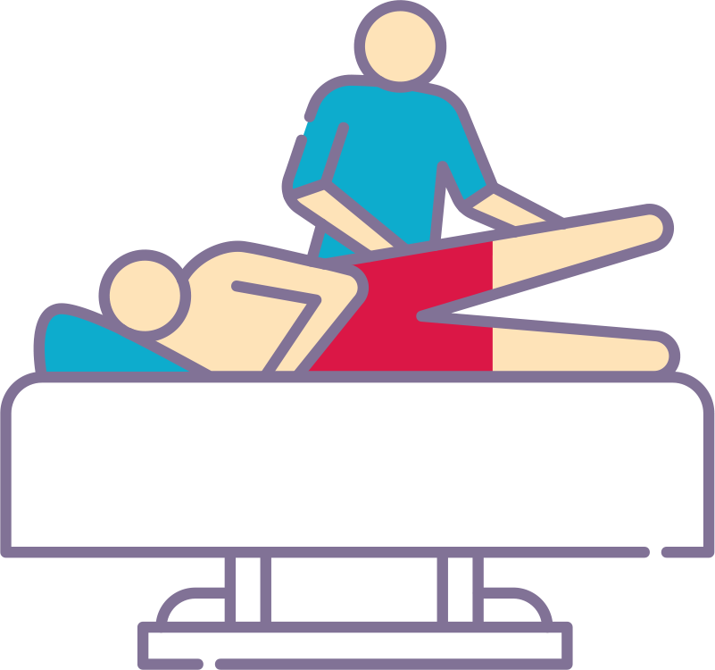
Door een knieoperatie kan iemand twee maanden niet lopen.
Voor iemand met jonge kinderen is dit niet handig.
Zij zegt dit tegen de zorgverlener.
Samen beslissen ze dat zij eerst naar de fysiotherapeut gaat voor oefeningen.
Notes:
“Tekst bij dia door begeleider”
*Lees voorbeeld voor.* Pijn wil je natuurlijk opgelost hebben. Maar soms komt de timing niet zo goed uit zoals in dit voorbeeld, maar bijvoorbeeld ook wanneer je partner voor werk een aantal dagen of weken niet thuis is. Dit kun je bespreken bij de zorgverlener. Samen kun je dan kijken naar een passende oplossing.

Slide 13
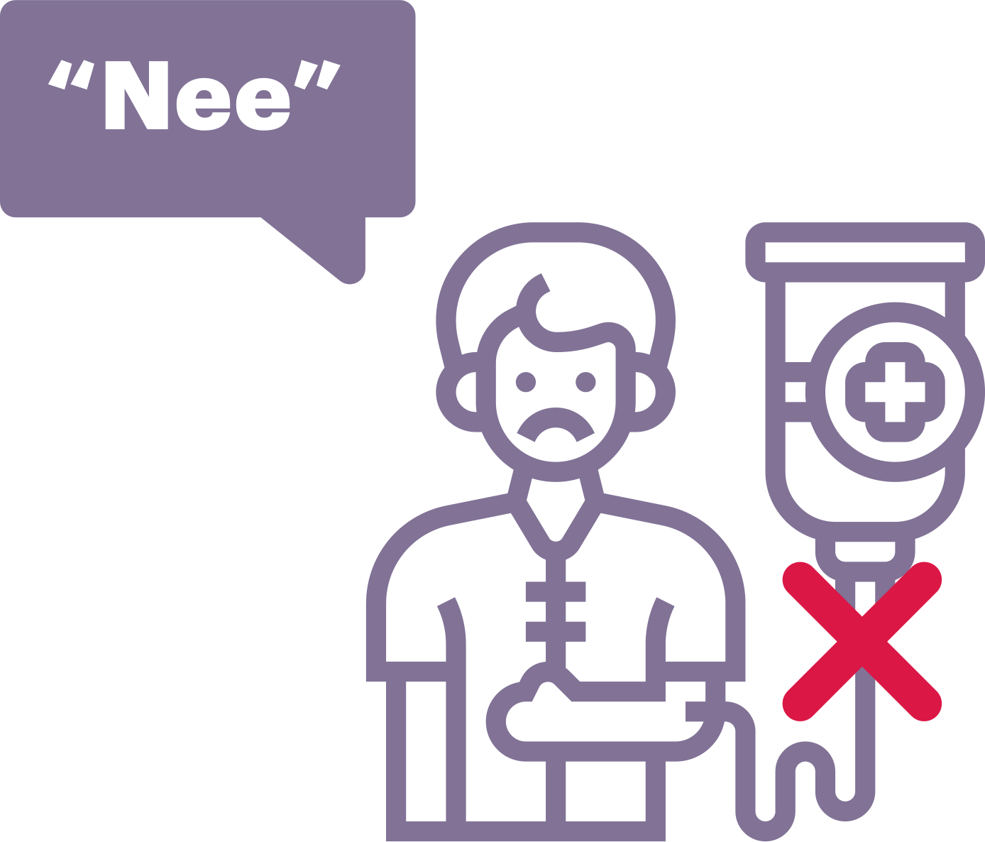
De ene persoon wil nog een laatste chemo om mogelijk langer te leven.
De ander wil dit niet omdat de zorgverlener vertelt dat de bijwerkingen erg vervelend kunnen zijn.
Samen met de zorgverlener praat je over deze keuze.
Notes:
“Tekst bij dia door begeleider”
*Lees voorbeeld voor.* Hoe je met je ziekte omgaat is voor iedereen verschillend. Welke keuze je ook maakt hierin, alles is goed. Bespreek je overwegingen met je zorgverlener en kijk samen naar de beste oplossing voor jou.

Slide 14
Jouw rol als patiënt
Notes:
“Tekst bij dia door begeleider”
Zorgverleners leren over hoe ze samen kunnen beslissen met jou. Maar wat kun jij doen om samen met je zorgverlener te beslissen?
Belangrijk!: Benoem hier even dat er ook voldoende aandacht is voor het informeren van zorgverleners over Samen Beslissen.

Slide 15
Jouw wensen en verwachtingen bij Samen Beslissen
Notes:
“Tekst bij dia door begeleider”
Wat zijn jouw wensen en verwachting bij Samen Beslissen?

Slide 16
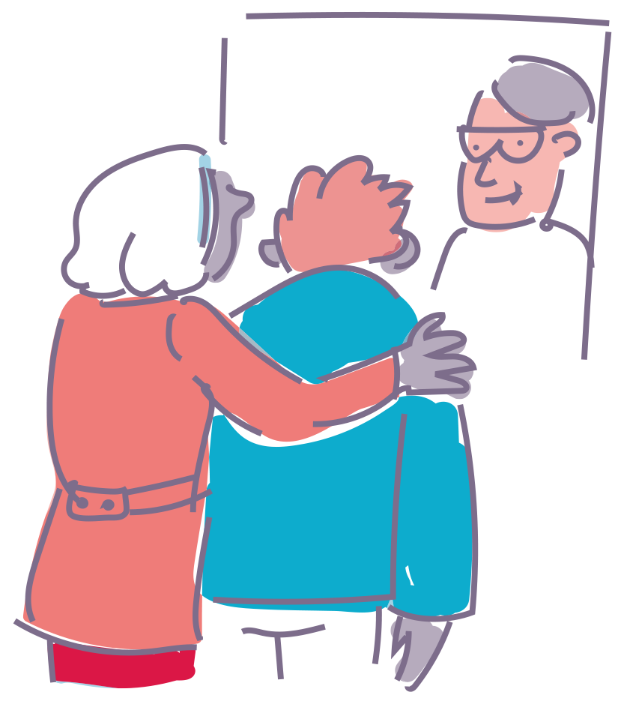
Jouw wensen en verwachtingen
Hoe bereid jij je voor op het gesprek met de zorgverlener?
Wat vertel je de zorgverlener?
Wie maakt uiteindelijk de beslissing?
Wil je naasten hierbij betrekken?
Notes:
“Tekst bij dia door begeleider”
Iedereen heeft andere wensen en verwachting als het gaat om Samen Beslissen. Wat jouw rol dus is als patiënt, is anders dan die je buurman of buurvrouw. Hoe bereid je je bijvoorbeeld voor op het gesprek met je zorgverlener? Doe je veel voorbereiding of maar een klein beetje?
En wat vertel je de zorgverlener? Praat je met hem of haar over wat voor jou belangrijk is en zeg je het als je iets niet begrijpt?
Wil jij de uiteindelijke beslissing maken? Doe je dit samen met de zorgverlener of wil je dat je zorgverlener de beslissing neemt maar jouw mening wel meeneemt?
En wil je naasten hierbij betrekken? Vind je het belangrijk wat je partner, ouders, kinderen of andere mensen uit jouw omgeving vinden?
Weet dat dit voor iedereen anders is. Er is geen goed of fout.

Slide 17
Voorbereiden van het gesprek
Notes:
“Tekst bij dia door begeleider”
Je kunt je goed voorbereiden op het gesprek met je zorgverlener. Ik geef jullie hiervoor een aantal tips mee!

Slide 18
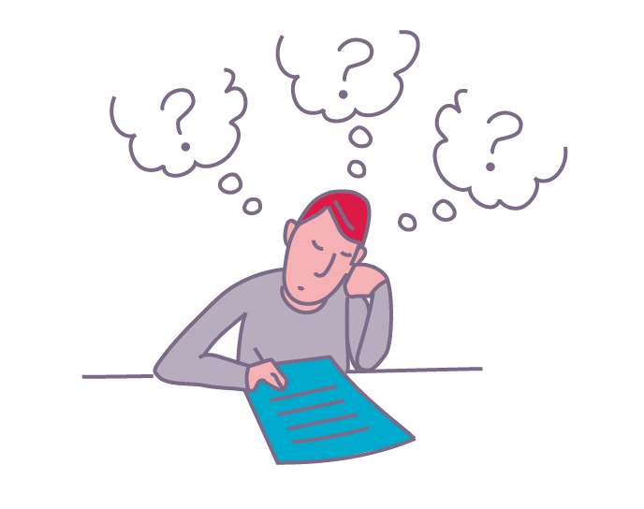
Voorbereiden van het gesprek
Schrijf vragen over je ziekte of klachten op
Zoek informatie op
Bijvoorbeeld op Thuisarts.nl
Bekijk je eigen medisch dossier
Denk na over wat voor jou belangrijk is in je leven
Neem iemand mee naar het gesprek
Notes:
“Tekst bij dia door begeleider”
Voor het gesprek is het goed om de vragen die je hebt over je ziekte, klachten of behandeling op te schrijven. Bedenk wat je wilt weten en waar je vragen over hebt. Wat verandert er bijvoorbeeld in je leven bij een bepaalde behandeling? Wat gebeurt er als er niks wordt gedaan? Welke keuzes heb je hierin?
Zoek daarnaast informatie op betrouwbare website. Kijk bijvoorbeeld eens op thuisarts.nl. Deze website is betrouwbaar en bevat informatie die kloppend is. Houd er wel rekening mee dat niet alle informatie op internet kloppend is. *Je kunt de website van bijvoorbeeld thuisarts.nl ook even op beeld laten zien* Een andere tip is om te kijken op de website van de patiëntenorganisatie van jouw aandoening. Hierop staat vaak ook al veel informatie.
Je kunt ook je eigen medische dossier inzien. Dit kan je helpen bij het bedenken van de vragen die je hebt. Let wel op! Je kunt in je dossier een uitslag zien die de zorgverlener nog niet heeft besproken met jou. Je kunt dan niet gelijk een vraag hierover stellen aan de zorgverlener.
Ook is het belangrijk om alvast na te denken over wat voor jou belangrijk is in je leven. Hoe belangrijk is voor jou je lichamelijke gezondheid? Wat wil je graag kunnen (blijven) doen? Wat heb je hiervoor nodig?
Als laatste kan het ook fijn zijn om iemand uit je familie of vriendenkring te vragen om mee te gaan naar het gesprek. Deze persoon kan meeluisteren en vragen stellen. Mocht je alles vergeten of dichtslaan tijdens het gesprek, kan deze persoon je helpen.

Slide 19
Een goed gesprek met je zorgverlener
Notes:
“Tekst bij dia door begeleider”
Tijdens het gesprek met de zorgverlener zijn er ook een paar dingen waar je rekening mee kunt houden. Ik geef jullie hiervoor een aantal tips mee!

Slide 20
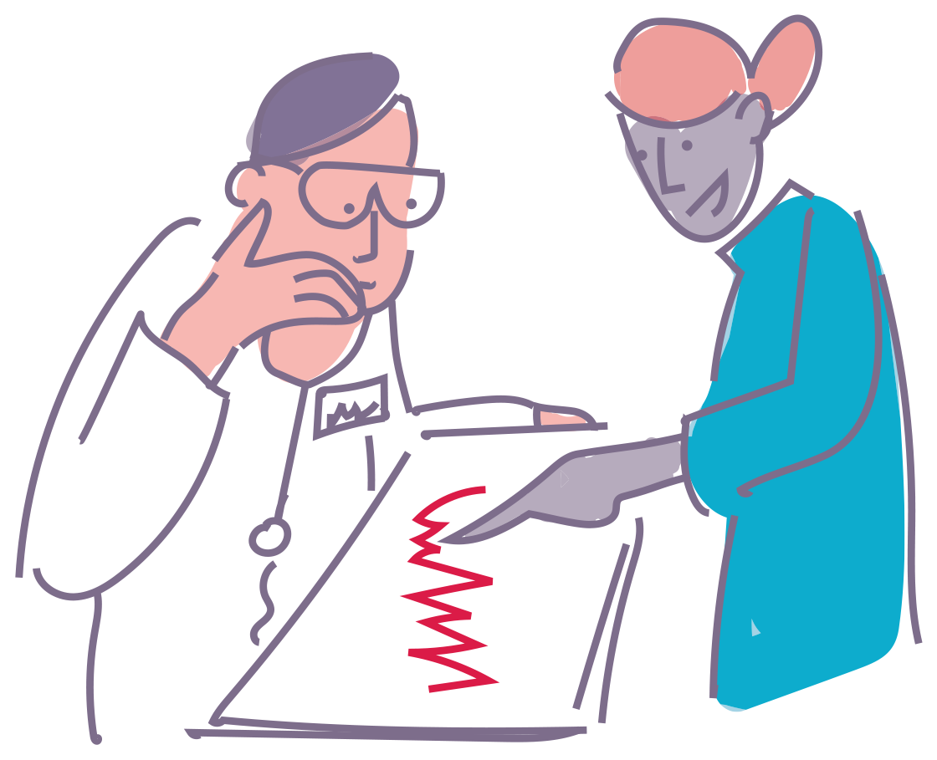
Tijdens het gesprek
Vertel wat jij belangrijk vindt
Stel al jouw vragen
Dit voel ik, wat is het?
Wat kunnen we er allemaal aan doen?
Wat betekent dit voor mij nu en later?
Neem de tijd om na te denken voor je een beslissing neemt
Bespreek alle informatie met een naaste of de zorgverlener.
Notes:
“Tekst bij dia door begeleider”
Het is belangrijk dat je vertelt wat je belangrijk vindt. Hierdoor kan de zorgverlener de zorg aanpassen op jouw wensen.
Ook is het belangrijk dat je alle vragen die je hebt voorbereid, stelt aan de zorgverlener. Vraag bijvoorbeeld:
Dit voel ik, wat is het?
Wat kunnen we er allemaal aan doen?
Wat betekent dit voor mij nu en later?
Maar ook als de zorgverlener dingen zegt die je niet begrijpt, mag je dit gewoon zeggen.
Neem ook altijd de tijd om na te denken over je beslissing. Je hoeft niet direct een keuze te maken. Zeg het ook tegen je zorgverlener als je wat meer tijd nodig hebt.
Als laatste is het goed om alle informatie te bespreken met je familie of zorgverleners om alles op een rijtje te zetten.
Optioneel: vraagtips aanbieden
In de gesprekskaarten van NFK staat een aantal goede vragen die alle patiënten kunnen stellen (kopjes: ‘mijn lichaam’; ‘mijn gevoel over mijn ziekte’ en ‘mijn leven’). De gesprekskaart is voor palliatieve patiënten ontwikkeld, maar kan een ieder helpen in gesprek met de zorgverlener. Eventueel kan je hier voorafgaand aan de bijeenkomst wat inspiratie uit halen. https://nfk.nl/media/1/200922-Gesprekskaart-A4.pdf

Slide 21
Dit kan jou helpen!
Notes:
“Tekst bij dia door begeleider”
Als laatste geef ik jullie graag hulpmiddelen mee om je te helpen bij Samen Beslissen. Een besluit nemen is namelijk niet altijd makkelijk. Daarom zijn er hulpmiddelen ontwikkeld. Deze helpen jou om:
Vragen te stellen
Te kijken wat jouw wensen zijn
Meer te weten over je ziekte, behandeling of medicijn
Personaliseer tip: eigen instrumenten
Mochten er in jouw organisatie instrumenten zijn ontwikkeld, kun je deze in de volgende slides ook toevoegen of noemen aan de patiënten.

Slide 22
Hulpmiddelen
3goedevragen.nl
Begineengoedgesprek.nl
Watertoedoet.info
Notes:
“Tekst bij dia door begeleider”
Ter voorbereiding van het gesprek met je zorgverlener kun je de drie goede vragen opschrijven. Wat zijn mijn mogelijkheden? Wat zijn de voordelen en nadelen van die mogelijkheden? En wat betekent dat in mijn situatie?
Ook kun je een kijkje nemen op de website ‘Begin een goed gesprek’. Op deze website lees je hoe je samen beslist over de beste zorg en waarom dat nodig is. Deze website is ook voor zorgverleners. Zij kunnen op deze website ook veel informatie vinden over hoe ze samen met jou kunnen beslissen over jouw behandeling.
Om te bepalen wat voor jou belangrijk is, kun je gebruik maken van de website ‘wat er toe doet’. Na het beantwoorden van vier vragen weet je beter wat voor jou belangrijk is in je leven. Dat helpt als je praat met je zorgverlener en mensen om je heen.
Variatie optie: vraag aan de patiënten ervaring met hulpmiddelen
Optioneel kun je de patiënten tijdens de bijeenkomst vragen of zij bekend zijn met de hulpmiddelen: waar heeft hij/zij weleens een keuze mee gemaakt? Hoe was de ervaring met het hulpmiddel? Wat heeft hij/zij daaruit geleerd? Welke tips heeft hij/zij?
Personaliseer tip: eigen instrumenten
Mochten er in jouw organisatie instrumenten zijn ontwikkeld, kun je hiervoor een slide toevoegen of deze laten zien aan de patiënten. Ook kun je hierbij kiezen om andere hulpmiddelen toe te voegen vanuit het inspiratieoverzicht in het draaiboek. Denk bijvoorbeeld aan folders, websites, keuzehulpen, praatkaarten, etc.

Slide 23
Afsluiting
Wat heb je aan deze bijeenkomst gehad?
Wat ga je met de informatie uit deze bijeenkomst doen?
Met wie ga je deze informatie bespreken?
Heb je nog vragen?
Notes:
“Tekst bij dia door begeleider”
We zijn aan het einde gekomen van deze presentatie.

Slide 24
Samen Beslissen
Notes:
Einde presentatie

